Slide 1
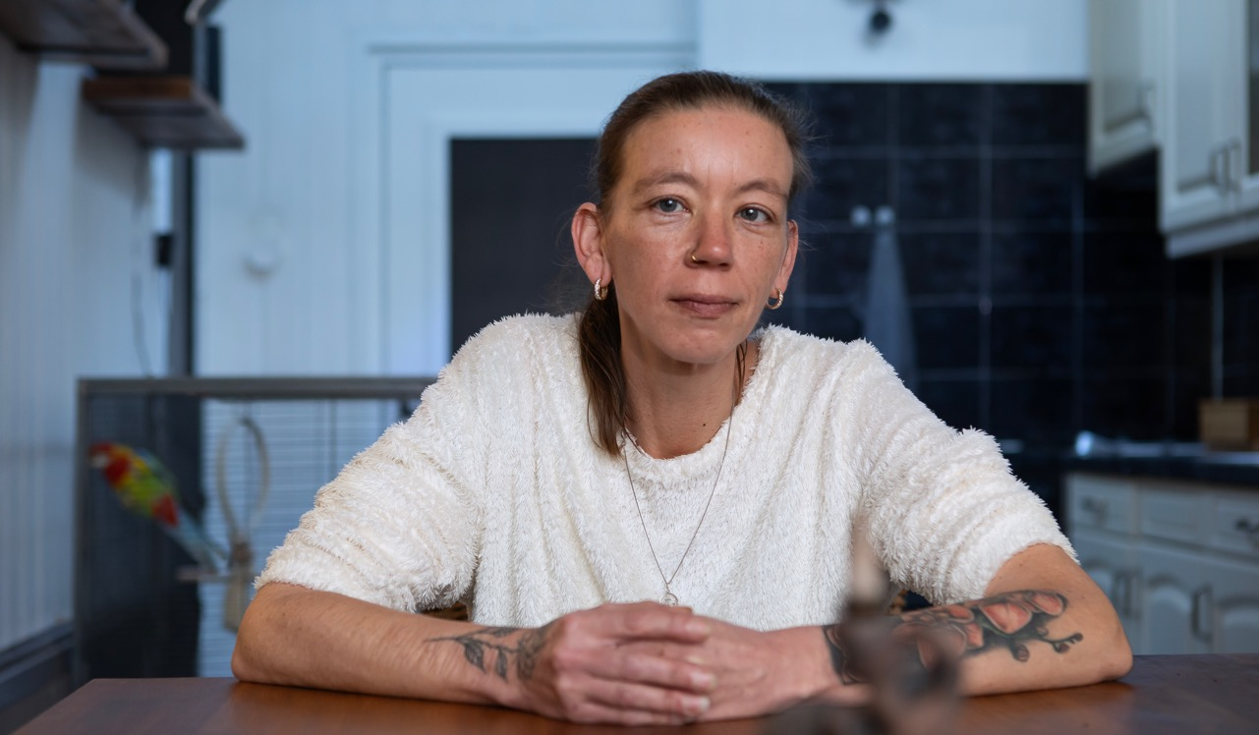

Lerend
Toolbox voor professionals
“je moet kunnen sparren met andere mensen. Dit werk is gewoon te ingewikkeld om alleen te doen, voor iedereen.”

Slide 2
''Je moet kunnen sparren
met andere mensen.
Dit werk is gewoon te
ingewikkeld om alleen
te doen, voor iedereen.’’

Slide 3

Vooraf
Toekomstscenario kind- en gezinsbescherming: wat houdt effectief en passend werken met kwetsbare gezinnen/huishoudens nu concreet in, wat doen professionals dan (anders)?
Ontwikkeling Inspiratiebundel → 6 basisprincipes voor het handelen van professionals onderzocht en concreet gemaakt door inspirerende verhalen, voorbeelden, oefeningen en geluids- en videofragmenten
Naast inspiratiebundel wens om het toepassen van de basisprincipes in de dagelijkse praktijk verder te stimuleren en aan te reiken
Ontwikkeling van Toolboxen voor 2 basisprincipes: Van mens tot mens werken en Lerend
Doel toolbox: uitwisseling en verdieping op het basisprincipe ‘Lerend’ binnen teams/samenwerkende professionals → wat betekent dit en hoe doen of kunnen we dit samen (meer) toepassen?

Slide 4
Vandaag verdiepen we op het basisprincipe: Lerend
In deze toolbox:
1
Verhalentour
2
Hoe sta jij in de ‘leerstand?
3
Verschillende zienswijzen benutten
4
Kracht van twijfel en niet-weten
5
Plan van aanpak voor het team
6
Check - out

Slide 5
1
15 min
Verhalentour:
Lerend
Notes:
We beginnen met een verhalentour over de betekenis en het belang van ‘Van mens tot mens werken’
De verhalentour duurt ongeveer 10 minuten, ga er even voor zitten en luister aandachtig.

Slide 6
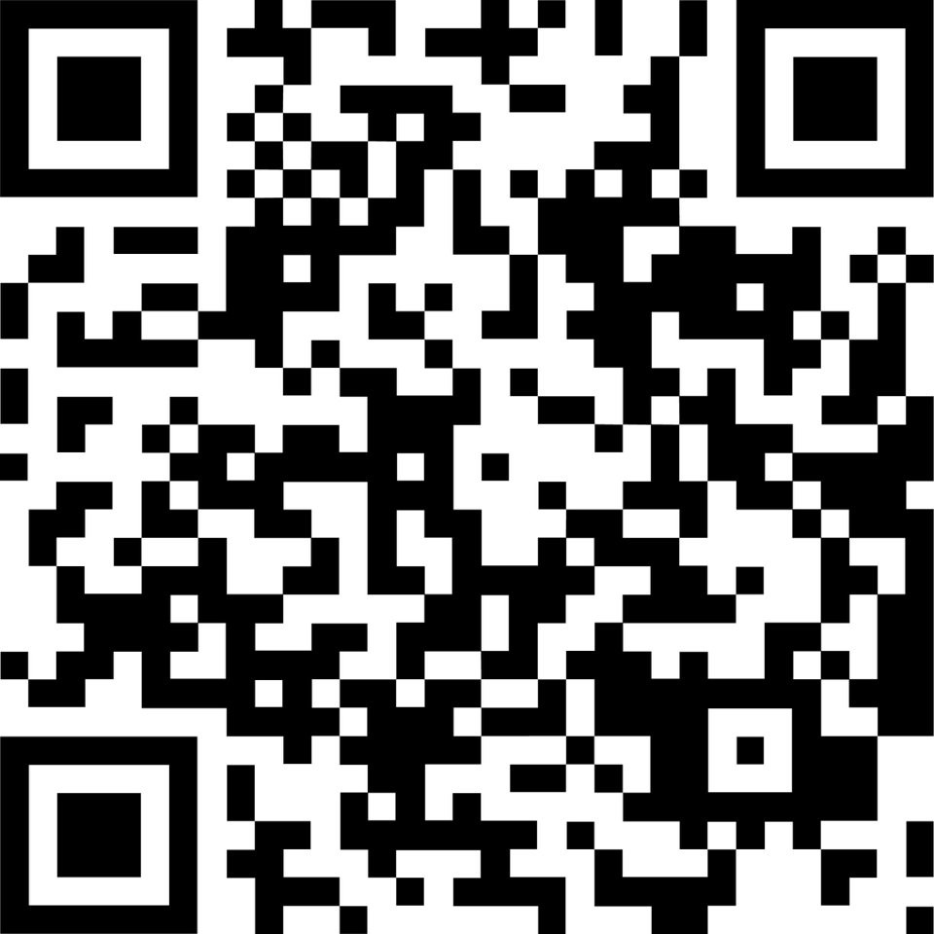
Verhalentour
Lerend
1
Luister naar de verhalentour en beantwoord daarna in duo’s de vraag: Wie in jouw netwerk vraag jij om mee te denken en waarom deze persoon?
Notes:
Instructie facilitator:
Dit is de inleiding op het thema Lerend
Luister samen naar de verhalentour (plenair). Eventueel kan er ook voor worden gekozen om de deelnemers voor aanvang van de sessie te vragen de podcast te luisteren door de link in de uitnodiging mee te sturen (ter introductie op de sessie). In dat geval kun je direct starten met bespreking van de eindvraag van de podcast.
De verhalentour eindigt met de vraag: Wie in jou netwerk vraag jij om mee te denken en waarom deze persoon?
Laat de groep in duo’s deze vraag bespreken.
In de opdrachten verderop in deze presentatie gaat de groep verdiepen op hoe leren er in de praktijk uitziet en hoe jullie dit (meer) kunnen inzetten.
Fragment kan via de QR code worden gescand (met telefoon) en is aanklikbaar om af te spelen op de computer.
Voor de zekerheid, via deze link is de verhalentour ook te openen:
https://soundcloud.com/user-656432985/verhalentour-leren-20?si=5955fb416c1f4fa9a6960ee0a82d8dc3&utm_source=clipboard&utm_medium=text&utm_campaign=social_sharing

Slide 7
2
15 min
Hoe sta jij in de
‘leerstand’?

Slide 8
Hoe sta jij in de leerstand?
Opdracht
2
Opdracht
Leg de kaarten met de tekst naar beneden.
Pak om de beurt een kaart en beantwoord
de vraag.
Notes:
Instructies facilitator
Deze opdracht doe je plenair. Het gaat om het voeren van een verdiepend gesprek: hoe leren wij als professionals eigenlijk?
Je legt de stapel kaarten in het midden neer, met de tekst naar beneden
Om de beurt pakt iemand een kaart en beantwoord de vraag
Je kunt de beurt aan iemand geven of dit aan de groep laten
Afhankelijk van de groepsgrootte; je laat iedereen een kaart pakken of max. 10 personen
Op de volgende sheet zie je een voorbeeld van twee kaarten (kun je even laten zien).
De vragen op de kaarten (zie materialen om uit te printen in de handleiding)
Welke collega of netwerkpartner heeft jou recentelijk een interessant en vernieuwend inzicht aangereikt?
Welke uitdaging ben je de afgelopen maand aangegaan?
Welke blog of LinkedIn post, die je de afgelopen maand hebt gelezen is je het meest bijgebleven?
Wie is een bron van inspiratie voor jou en waarom?
Wat doe je meestal als eerste, als je een vraag hebt waar je het antwoord niet gelijk op weet?
Van welke ‘fout’ heb jij de afgelopen week iets geleerd?
Wanneer heb je jezelf ooit versteld doen staan, in de zin dat je uiteindelijk iets kon wat je eerst niet voor mogelijk had gehouden?
Wat zou je ooit nog eens willen leren, wat je nu nog niet beheerst (in je werk of privé)?
Hoeveel (en welke) collega’s kun je makkelijk benaderen als je met een lastig vraagstuk zit?
Wat is je hobby en hoe heb je je daarin bekwaamd?
Van welke feedback in de afgelopen maand heb je echt iets geleerd waardoor je het anders bent gaan doen?
Vragen zijn afkomstig uit: Kolkhuis Tanke, I.R. (2023). In de leerstand. Amsterdam: Boom. Copyright © 2023 Isolde Kolkhuis Tanke. Alle rechten voorbehouden. De inhoud is bedoeld voor niet-commercieel individueel gebruik

Slide 9
Vragen zijn afkomstig uit: Kolkhuis Tanke, I.R. (2023). In de leerstand. Amsterdam: Boom. Copyright © 2023 Isolde Kolkhuis Tanke. Alle rechten voorbehouden. De inhoud is bedoeld voor niet-commercieel individueel gebruik
Notes:
Instructies facilitator
Dit is alleen om voorbeeld te laten zien. De kaarten zijn uitgeprint en liggen ondersteboven op een tafel/in midden.

Slide 10
3
60 min
Verschillende zienswijze benutten
Notes:
Instructies facilitator
Om een casus zo compleet mogelijk te kunnen bekijken, is het goed om verschillende ‘brillen’ op te zetten. Daar gaan we in de volgende opdrachten mee aan de slag. We gaan eerst kort oefenen met een huis-tuin-keuken voorbeeld, en gaan daarna met (eigen) casuïstiek aan de slag.
Doel voor facilitator: bewustwording van nut en noodzaak tot toevoegen andere zienswijzen, aansporen tot betrekken van anderen

Slide 11
Verschillende zienswijze benutten
Oefening
3
Opdracht
(Individueel) Ontvang een zienswijze en lees deze kaart door.
Notes:
Instructies facilitator
Deze werkvorm is gebaseerd op ‘De hoeden van Bono’. Oorspronkelijk ontworpen als hulpmiddel voor teams om tot betere beslissingen te komen. Doordat ze helpen om een vraagstuk vanuit verschillende invalshoeken te bekijken, op een gestructureerde manier. Waar groepen en mensen soms hun voorkeuren kunnen hebben voor bepaalde manieren van kijken en andere juist onderbelicht laten, komen ze hier allemaal aan bod. En dat verbetert het gesprek en de besluitvorming.
Bron: © Kessels & Smit, The Learning Company 2024. Oorspronkelijke bron: Bron: de Bono, E. (2011) Zes denkhoeden. Business Contact.

Slide 12
Werkblad
  Bron: © Kessels & Smit, The Learning Company 2024. Oorspronkelijke bron: Bron: de Bono, E. (2011) Zes denkhoeden. Business Contact
Notes:
Instructies facilitator
Laat kort even de zes kleuren en betekenis zien (deze en de volgende sheet).
Deel de kaarten uit. Verdeel de kleuren over de deelnemers (willekeurig). Bij meer dan 6 deelnemers, zijn er meerdere personen met een zelfde kleur. Iedereen mag zijn/haar kleur voor zichzelf houden (niet delen met anderen).
Achtergrondinformatie bij de 6 kleuren (ter info voor de facilitator)
De witte bril: objectiviteit en neutraliteit. Verzamel de feiten. Wat is er bekend over het vraagstuk? En wat weten wie niet?
De rode bril: emoties en intuïtie: welke gedachten en emoties roept dit op, welke aannames doe je op basis van wat je hoort?
Gele bril: wat gaat er al goed? Hoe zouden we dit kunnen versterken?
Roze bril: welke risico’s zien we?
Groene bril: creativiteit, alternatieven en nieuwe ideeën. Hier gaat het over out- of-the-box denken en innovatie. Wat is er allemaal nog meer mogelijk?
Blauwe bril: hoe kijken we eigenlijk? Zou dat nog anders kunnen? Dit is het denken over het denken. Reflectie op het proces/het gesprek.
Bron: © Kessels & Smit, The Learning Company 2024. Oorspronkelijke bron: Bron: de Bono, E. (2011) Zes denkhoeden. Business Contact.

Slide 13
Werkblad
  Bron: © Kessels & Smit, The Learning Company 2024. Oorspronkelijke bron: Bron: de Bono, E. (2011) Zes denkhoeden. Business Contact

Slide 14
Verschillende zienswijze benutten
Oefening
3
Opdracht
(Individueel) Lees de situatie en geef straks een reactie vanuit jouw kleur (zienswijze).
Notes:
Instructies facilitator
Deel het werkblad uit met het huis-tuin-keuken voorbeeld en het werkblad met de 6 kleuren. Laat iedereen voor zichzelf dit fragment lezen en bedenken hoe vanuit zijn/haar gekregen kleur op deze situatie te reageren. Wat haal je uit de tekst als je vanuit jouw kleur kijkt? Geef hier 5 min voor.
Eerst voor jezelf, daarna plenair (zie volgende sheet)

Slide 15
Verschillende zienswijze benutten
Oefening
3
Opdracht
Reageer plenair op de situatie vanuit jouw eigen kleur.
Herkennen de anderen vanuit welke kleur jij reageert?
Notes:
Instructies facilitator
Ga kort in gesprek en laat iedereen een reactie geven vanuit zijn/haar kleur. De groep kan raden vanuit welke kleur er een reactie wordt gegeven.
Het is echt bedoeld als “opwarm oefening”, kennismaking met de kleuren. Probeer de reacties dus echt strak en kort te houden.
De blauwe kleur mag als laatste reageren, die is wat anders dan de andere kleuren; die mag een reflectie geven op het gesprek dat plaatsvond. Wat viel op in het gesprek? Hoe verliep het proces? Wordt er nog een bepaald perspectief gemist?
Hou dit gesprek bij max 10 min

Slide 16
3
Verschillende zienswijzen benutten
Waarderend interview
Opdracht
Ga naar een situatie in je werk waarin je een andere zienswijze toevoegde, waarbij je merkte dat het van waarde was (voor de inwoner, voor jou als professional etc.). Dat kan bijvoorbeeld een collega, ervaringsdeskundige of iemand uit het netwerk van het gezin zijn geweest met een andere zienswijze. Of iemand uit een andere beroepsgroep/met andere expertise.
Neem +/- 15 minuten voor ieder.
Notes:
Instructies facilitator
We hebben nu met een huis-tuin-keuken voorbeeld even de verschillende brillen uitgeprobeerd. In de volgende opdracht gaan we kijken naar een eigen situatie in het werk.
Werkbladen uitdelen aan de deelnemers
Op de volgende sheet zie je de vragen en het voorbeeld werkblad
In duo’s uiteen, duo’s mogen even een rustig plekje opzoeken (binnen of buiten)
Ze interviewen elkaar en gebruiken hiervoor het werkblad: 2x 15 minuten voor het interviewen en opschrijven (totaal 30 min)
Het werkblad met de 6 kleuren kan hier ook bij gebruikt worden (in vorige opdracht al uitgedeeld)

Slide 17
Werkblad
Notes:
Wat gebeurde er? Wat was de situatie? Wie waren er betrokken?
Vanuit welk perspectief (van de 6 kleuren) keek jij zelf in eerste instantie voonamelijkl?
Welk perspectief heb je toegevoegd door iemand te betrekken?
Wat was het effect? (Op het gezin, op jou, collega’s, …)
Waarom was het zo waardevol? Waar draait het voor jou om?
Wat deed jij dat het verschil maakte?
Wat deden anderen? Wat maakte dat het werkte?
Wat vertelt dit ons over wat belangrijk is in het organiseren van meedenkkracht?

Slide 18
Verschillende zienswijzen benutten
Oefening
3
Opdracht
(met de groep) Deel wat je hebt ontdekt in deze aanpak.
Notes:
Instructies facilitator
Ga met de groep in gesprek n.a.v. deze opdracht aan de hand van de volgende vragen:
Wat is de opbrengst van verschillende manieren van kijken?
Welke kleuren ben je zelf geneigd om toe te passen? En wat doe je minder?
Wat zegt dat over wat handig is om te organiseren voor of binnen jullie team? Kunnen jullie hierover afspraken maken?
Je hebt hier zo’n 10 tot 15 minuten voor

Slide 19
4
35 min
Kracht van twijfel en niet-weten
Notes:
Instructies facilitator
We gaan nu kijken naar een fragment uit een webinar van het Ondersteuningsteam uithuisplaatsingen toeslagenaffaire. Dit team heeft in opdracht van het kabinet ouders ondersteunt bij wie kinderen uit huis zijn geplaatst. In deze webinar deelt Nicoline den Ouden hun ervaringen en een belangrijke les die ze hieruit hebben getrokken: de kracht van twijfel en niet-weten.
Doel: bewustwording van twijfel/niet-weten als gereedschap en herkennen/benutten van signalen

Slide 20
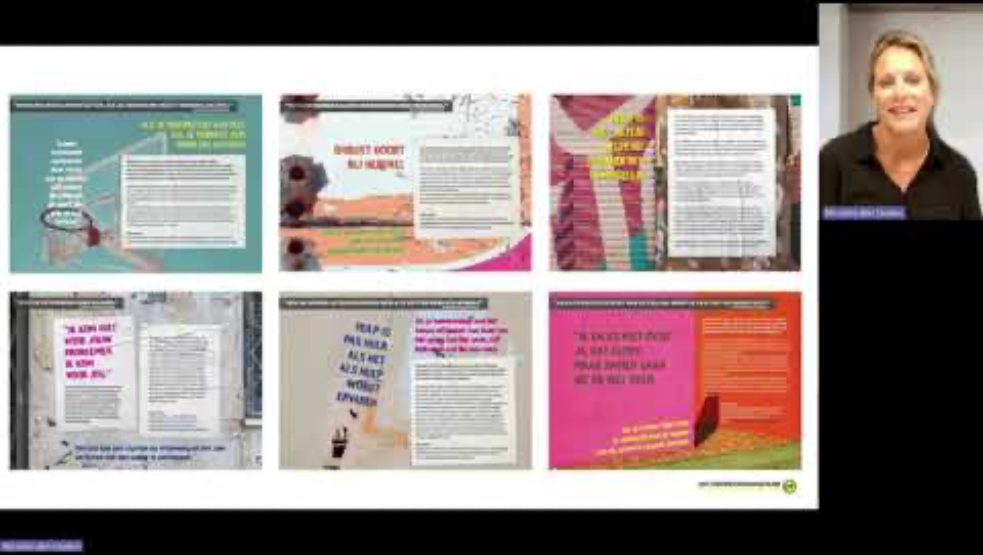
Kracht van twijfel en niet-weten
Bekijk het fragment
4
Bekijk het fragment
Nicoline den Ouden van het Ondersteuningsteam uithuisplaatsingen toeslagenaffaire vertelt over het nut van twijfel.
Notes:
Instructies facilitator
Bekijk het fragment ter introductie op het thema (of via de link: https://youtu.be/QFty9UHq5kk)

Slide 21
Kracht van twijfel en niet-weten
Bespreken
4
Onderzoek hoe twijfel of niet-weten er voor jou uitziet
Wat gebeurt er bij jou als jij twijfelt of niet-weet?
Wat kan een collega merken aan jou als jij twijfelt of niet-weet?
Wat kan het opleveren om te twijfelen of niet te weten?
Notes:
We gaan nu in gesprek over hoe wij zelf omgaan met twijfel/niet-weten: herkennen we dit, welke signalen zijn dan zichtbaar/voelbaar en hoe gaan we hiermee om?
Instructies facilitator
Deel het werkblad uit met de instructies voor de opdracht
De groep gaat in duo’s uiteen
Elk duo bespreekt de vragen (en herhaalt de vraag 3 keer), na iedere vraag wordt er gewisseld. Totaal: 20 minuten ongeveer
Doel van de vraag herhalen is dat het de antwoorden erg verdiept en verrijkt.
Terugkoppeling in de groep (10 min) : ervaring, inzichten uitwisselen o.b.v. de gesprekken in duo’s.

Slide 22
5
30 min
Plan van aanpak
voor het team
Notes:
We gaan nu een plan maken voor ons team: hoe kunnen we samen Leren (verder) versterken?

Slide 23
5
Plan van aanpak voor het team
Iedereen krijgt een vragenlijst: vul deze individueel in!
Geef de vragenlijst aan de facilitator en neem een korte pauze.
Daarna bespreken jullie de uitkomsten.
Notes:
We beginnen met een vragenlijst die ons inzicht geeft in waar we nu staan, vervolgens gaan we een teamplan maken.
Instructies facilitator:
Vragenlijsten (10 min):
Geef iedereen een vragenlijst (zie printables per persoon) en laat ze deze in 5 minuten invullen
Vraag de ingevulde vragenlijsten terug en geef ze even een korte pauze
Pak vervolgens zelf het format erbij om de antwoorden op in te vullen (zie printables plenair) en lees de uitkomst
Bespreek vervolgens binnen het team de uitkomst (5 min):
Wat tekent zich nu af? Wat valt op?
Waar willen we iets mee doen?
Pak het werkblad ‘Teamplan’, een A3, erbij, bespreek dit samen en vul het plan in (15 min):
Met welke onderdelen willen we als team meer experimenteren? Formuleer concrete stappen of afspraken hiervoor. Een eerste stap kan zijn: we willen een uitbreiding van intervisie. Uitzoeken wat daarvoor nodig is.
Wie van de teamleden en leidinggevende neemt welk onderdeel op zich? Zet er dan een naam bij.
Plan een moment waarop je met elkaar reflecteert op je plan: wat heb je al bereikt? Wat worden volgende stappen?
Vragenlijst: Iedereen wordt gevraagd 9 stellingen te scoren met:
helemaal mee oneens - mee oneens – neutraal - mee eens - helemaal mee eens
Stellingen:
In mijn werk is voldoende ruimte voor reflectie.
Ik kan makkelijk andere expertises raadplegen wanneer dat nodig is.
Ik ervaar voldoende ruimte en mogelijkheden om tegenspraak te organiseren.
Onze intervisiebijeenkomsten zijn van goede kwaliteit, vinden structureel plaats en iedereen neemt er actief aan deel.
Ik houd mijn vakkennis up-to-date door de nieuwste theorieën en methoden te volgen.
Er wordt actief geïnvesteerd in de ontwikkeling van vakprofessionaliteit binnen ons team, zoals in vaardigheden, gedrag en houding.
Ik werk actief aan mijn vakvolwassenheid, door mijn eigen triggers, bias en oordelen te onderzoeken.
We doen regelmatig praktijkgericht onderzoek en verzamelen praktijkkennis om ons werk te verbeteren.
Leren is geïntegreerd in ons dagelijks werk, bijvoorbeeld door evaluaties van ondersteuningstrajecten, zowel individueel als in teamverband.

Slide 24
Werkblad

Slide 25
6
20 min
Check-out, wat wil
je zelf meer doen?
Notes:
Belangrijk om vast te houden welke (nieuwe) inzichten zijn bijgebleven en voornemens concreet te maken; hoe kun jij de inzichten van vandaag vasthouden en ook toepassen?

Slide 26
6
Check-out, wat wil je zelf meer doen?
Opdracht
Vul de check-out in op het werkblad.
Bespreek dit daarna met elkaar.
Notes:
Instructies facilitator
Deel het werkblad uit
De deelnemers beantwoorden eerst voor zichzelf de vragen (10 min)
Daarna haal je plenair even op; wie wil een inzicht of actie delen?
Je geeft een aantal mensen het woord
Totaal: 20 min

Slide 27
Werkblad

Slide 28
Tot slot
Bedankt voor jullie inzet!
Heeft geleid tot veel verdieping, uitwisseling en voornemens
Vervolg
Colofon
Deze Toolbox is een product van het Programmateam Toekomstscenario kind- en gezinsbescherming. Het programmateam is een gezamenlijk programma van de Vereniging van Nederlandse Gemeenten (VNG), het Ministerie van Volksgezondheid Welzijn en Sport (VWS) en het Ministerie van Justitie en Veiligheid (J&V).
K2, adviesbureau voor maatschappelijke vraagstukken, heeft in opdracht van het programmateam deze Toolbox ontwikkeld.
Niets uit deze uitgave mag worden verveelvoudigd en/of openbaar
worden gemaakt door middel van druk, fotokopie, geluidsband,
elektronisch of op welke wijze dan ook, zonder schriftelijke toestemming
van de uitgever.
Notes:
Afsluiten:
Bedankt voor jullie inzet
Heeft geleid tot mooie gesprekken en verdieping op ons werk met gezinnen/huishouden
En voornemens, acties, afspraken om dit basisprincipe als professional en als team meer toe te passen
Vervolg: schetsen wat het vervolg hierop is, bijv. delen van de afspraken die vandaag zijn gemaakt, reflectie hierop tijdens volgend teamoverleg of anders… goed om vooraf even over na te denken wat mogelijkheden hiertoe zijn!

